Slide 1
3 PROSTORNI ODNOSI
3.1 Uvod
Pod prostornim odnosima što se tiču mosta podrazumijevamo:
tlocrtni položaj mosta u odnosu na prepreku,
visinski položaj osi mosta u odnosu na prepreku,
poprečni raspored prometnih ploha i
prometne i slobodne otvore.
Navedene vidove prostornih odnosa razmatrat ćemo odvojeno, ali s punom sviješću da oni čine nerazdvojivu cjelinu i da međusobno utječu jedan na drugi.
Podjednako je važno imati na umu kako je most sastavni dio dotične prometnice, pa mu je dakle geometrija osi dio te geometrije.
Gledom na prometne plohe most se, naravno, mora uskladiti s odnosima na glavnini prometnice, ali ima i osobitosti.

Slide 2
3.2 Tlocrtni položaj mosta
Tlocrtni je položaj mosta u odnosu na prepreku određen u prvom redu odnosom razmjernih (relativnih) važnosti njega i prometnice koju prevodi preko prepreke.
Očito je kako se pri tomu upleće i prepreka u ovaj međuodnos.
Naime, ako je prepreka znatna (primjerice, velika rijeka, morski tjesnac i sl.), očito je da će most biti važniji, pa će se geometrija prometnice prilagoditi njegovoj.
S druge strane, prevodi li se važna prometnica (autocesta, brza željeznička pruga i sl.) preko manje ili srednje velike prepreke, most će se morati prilagoditi prometnici.
U nešto daljoj prošlosti položaj je mosta znao biti određen u prvom redu obrambenim obzirima – most je građen na mjestu s kojega ga je bilo lakše braniti.
Danas su ti odnosi drukčiji, ali se nerijetko i danas gradi most na mjestu gdje je bio stari.

Slide 3
3.2 Tlocrtni položaj mosta
U svakom slučaju, prigodom obilaska ozemlja (trase) na kojem će se graditi buduća prometnica (i most na njoj) projektant mosta mora pratiti projektanta prometnice kako bi kasnije zajedno odlučili o položaju osi prometnice što će po mogućnosti biti najpovoljniji i sa stajališta mosta s obzirom na prometnicu.
Naravno, njihove se odluke ne donose “iz glave”, nego na podlozi nacrtā u više inačica, a danas barem ne oskudijevamo s mogućnostima: nacrti se izrađuju vrlo brzo, a tu je i mogućnost računalne predočbe (kompjutorske simulacije).

Slide 4
3.2 Tlocrtni položaj mosta
3.2.1 Kut prijelaza
Svakako je poželjno smjestiti most okomito na prepreku kada god je to moguće.
Time se postiže jednostavniji rasponski sklop mosta; uz to most je kraći, a time i jeftiniji.
Ipak, ne mora se po svaku cijenu težiti prema okomitomu prijelazu.
Suvremene su prometnice općenito ispruženijih osi što se na duljim potezima prilagođuju okolnomu tlu, zbog čega se nerijetko događa da se prepreka siječe koso, pa i u krivini (kružnoj i/ili u prijelaznici).
Osobito su u gradskih mostova (navlastito nadvožnjakā i podvožnjakā) česta kosa križanja.
Preko koso položene prepreke može se izvesti kos, ali i okomit most (slika 3.1).

Slide 5
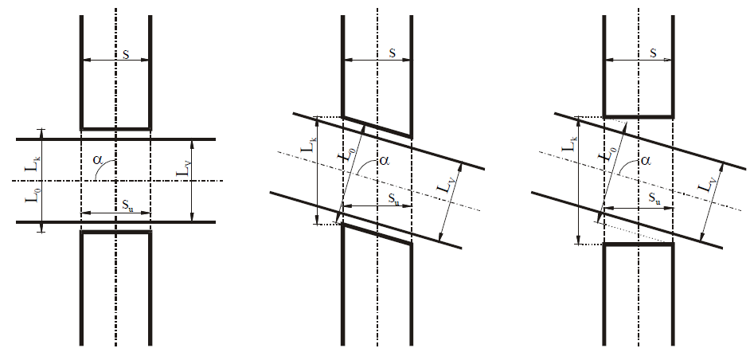
3.2 Tlocrtni položaj mosta
3.2.1 Kut prijelaza
Slika 3.1: Križanje mosta s preprekom;
lijevo: okomiti most na okomitu križanju;
sredina: kosi most na kosu križanju;
desno: okomit most na kosu križanju

Slide 6
3.2 Tlocrtni položaj mosta
3.2.1 Kut prijelaza
U slučaju okomita mosta preko kose prepreke nešto se povećavaju njegovi rasponi.
Na predhodnoj su slici:
L_{v} – širina prepreke,
L₀ – svijetli otvor ispod mosta,
L_{k} – raspon nosivoga sklopa,
s – širina mosta i
α – kut križanja.
Sa stajališta sklopovnoga (konstrukcijskoga) rješenja mosta kutove križanja svrstavamo u tri područja:
između 90º i 70º,
između 70º i 40º i
manje od 40º.

Slide 7
3.2 Tlocrtni položaj mosta
3.2.1 Kut prijelaza
U prvom su području neznatne razlike sklopovnih rješenja u odnosu na okomiti prijelaz.
Drugo područje ima slična sklopovna rješenja kao u okomitoga prijelaza, ali se mora voditi računa o utjecaju kosine (i u pogledu geometrije i s obzirom na statička djelovanja).
Treće područje iziskuje osobita rješenja nosivoga sklopa, a kadšto se poseže i za preinakama u prepreci (preusmjeravanje vodotoka ili donje prometnice).
Predvidi li se na kosomu križanju okomit most, on će biti dulji, rasponi njegova nosivoga sklopa bit će veći, glavni će mu nosači biti viši, pa će i most općenito biti skuplji nego na okomitu prijelazu.
U slučaju kosog mosta na kosomu križanju stanje je složenije:

Slide 8
3.2 Tlocrtni položaj mosta
3.2.1 Kut prijelaza
donji je ustroj (upornjaci i stupišta) dulji;
krila na dvjema stranama upornjaka bit će različita;
rasponski je sklop složeniji;
proračun je složeniji i opsežniji;
izvedba je osjetno složenija i
javljaju se i oblikovne poteškoće.
Očito je kako su kosa križanja prihvatljivija sa stajališta najpovoljnijeg vođenja osi prometnice što se prevodi preko mosta.
Graditeljima mosta to donekle posložnjuje zadaću.
Međutim, na prometnici (ili vodnom putu) što prolazi ispod mosta koso križanje može uzrokovati smanjenje preglednosti.

Slide 9
3.2 Tlocrtni položaj mosta
3.2.1 Kut prijelaza
To se može popraviti do određene mjere izvedbom vitkih pojedinačnih stupaca , po mogućnosti sa što manje moćnim naglavnicama, (mjesto moćnih stupova).
3.2.2 Oblik osi mosta u tlocrtu
Sa stajališta jednostavnosti izvedbe, pa i proračuna rasponskoga sklopa, a onda i njegova ponašanja u uporabi, najpovoljniji je tlocrtni oblik osi – pravac.
Naravno da je takvo rješenje i najjeftinije.
Međutim, u nastojanju da se postigne najpovoljnije vođenje osi prometnice, nerijetko je neizbježivo vođenje osi mosta u krivini, pa i u složenim krivinama, s prijelaznicama i međupravcima.
Ovo izaziva ne samo posložnjavanje stanja na mostu, nego i smanjenje preglednosti na prometnici ispod mosta.

Slide 10
3.2 Tlocrtni položaj mosta
3.2.1 Kut prijelaza
3.2.2 Oblik osi mosta u tlocrtu
U krivinama vozna je ploha nagnuta prema središtu zakrivljenosti kako bi vozilo moglo svladati centrifugalnu silu, ali plohe hodnikā ne moraju slijediti taj nagib.
Zbog toga mogu nastati poremećaji u geometrijskim odnosima, primjerice zadiranje slobodnog otvora hodnika u slobodni otvor nad kolnikom, o čemu treba voditi računa.
Ako je tlocrtna os mosta u prijelaznici, treba vitoperiti kolničku plohu, što izaziva i odgovarajuće promjene nagiba stojećeg obrisa slobodnog otvora.
Kako bi se izbjeglo moguće zadiranje slobodnog otvora kao u naprijed spomenutomu slučaju, treba to provjeriti na dostatno malim razmacima.

Slide 11
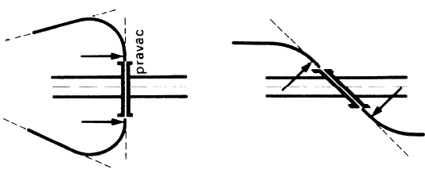
3.2 Tlocrtni položaj mosta
3.2.1 Kut prijelaza
3.2.2 Oblik osi mosta u tlocrtu
Osobito pomnjivo valja provjeriti odnose pri rubovima mosta: rukohvat ograde, vijenac, rubnjak.
Na slici 3.2a predočeni su oblici osi mosta u međupravcu.
Slika 3.2: Tlocrtni oblici mosta u međupravcu.
lijevo: premoštenje doline; desno: kosi most u protukrivinama

Slide 12
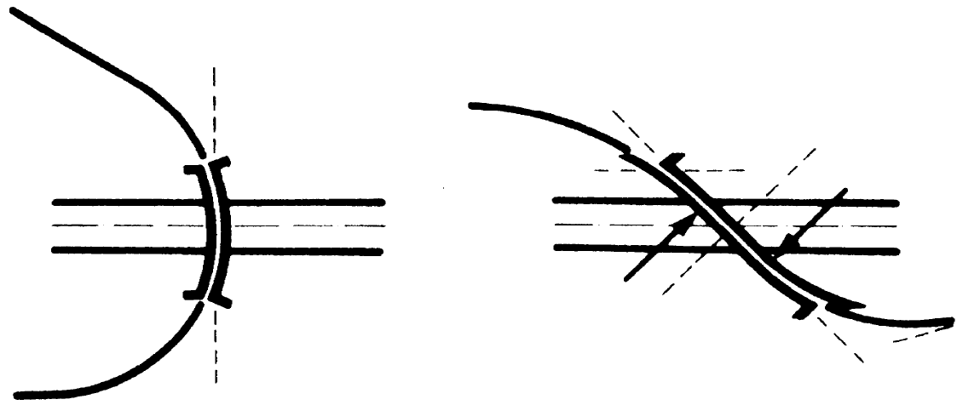
3.2 Tlocrtni položaj mosta
3.2.1 Kut prijelaza
3.2.2 Oblik osi mosta u tlocrtu
Ako je pak os mosta u kružnoj krivini ili na potezu prijevoja među krivinama, dobiju se odnosi predočeni na slici 3.2b.
Slika 3.2: Tlocrtni oblici mosta u krivini;
lijevo: premoštenje doline; desno: kosi most u protukrivinama

Slide 13
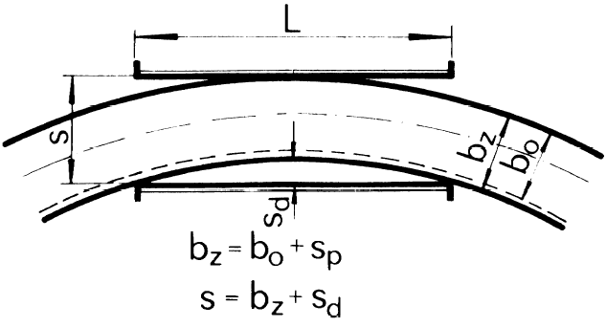
3.2 Tlocrtni položaj mosta
3.2.1 Kut prijelaza
3.2.2 Oblik osi mosta u tlocrtu
Rasponski sklop mosta u kružnoj krivini može imati četiri moguća odnosa prema tloctnom obrisu prometnice (slike 3.3a do 3.3d).
U slučaju kraćega mosta njegov se tlocrtni obris (pravokutnik) jednostavno opiše oko zahvaćenog dijela obrisa prometnice (slika 3.3a).
Slika 3.3a: Pravokutan tlocrt mosta u krivini

Slide 14
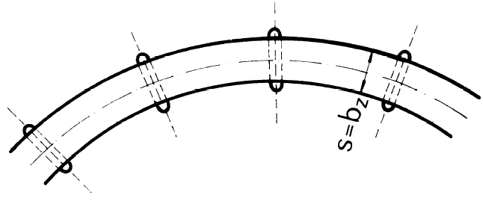
3.2 Tlocrtni položaj mosta
3.2.1 Kut prijelaza
3.2.2 Oblik osi mosta u tlocrtu
U duljih mostova, navlastito onih čiji se rasponski sklop betonira na skeli, njegov tlocrtni obris slijedi obris prometnice (slika 3.3b).
Stupišta su pri tomu raspoređena zrakasto (radijalno), tako da im se poprečne osi sijeku u središtu zakrivljenosti kružne krivine.
Slika 3.3b: Tlocrtno zakrivljen most u krivini

Slide 15
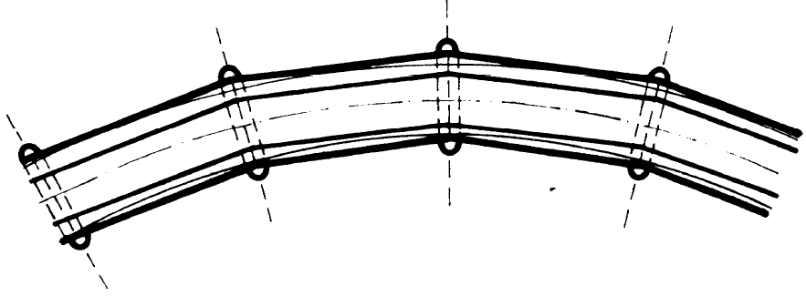
3.2 Tlocrtni položaj mosta
3.2.1 Kut prijelaza
3.2.2 Oblik osi mosta u tlocrtu
Danas se rasponski sklopovi nerijetko izvode od predgotov-ljenih prednapetih betonskih greda s dobetoniranom kolničkom pločom.
Do nedavna su u pojedinim slučajevima i rubni trakovi mostova izvođeni tako da slijede rasponski sklop (slika 3.3c, što je zapravo višekratno opetovanje slučaja predočena na slici 3.3a).
Slika 3.3c: Tlocrtno izlomljen most preko više polja u krivini

Slide 16
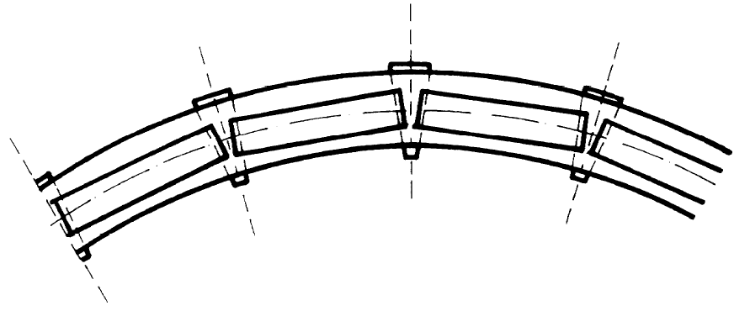
3.2 Tlocrtni položaj mosta
3.2.1 Kut prijelaza
3.2.2 Oblik osi mosta u tlocrtu
Na kraju, što je ispravnije, rubni trakovi mosta s rasponskim sklopom od PGPB nosača izvode se tako da slijede tlocrtni obris prometnice (slika 3.3d).
Na slici su predočene tlocrtno klinaste naglavnice stupišta, što se danas više ne izvode.
Slika 3.3d: Most preko više polja u krivini s nizom odvojenih rasponskih sklopova

Slide 17
3.2 Tlocrtni položaj mosta
3.2.1 Kut prijelaza
3.2.2 Oblik osi mosta u tlocrtu
Još valja spomenuti da su se svojedobno i PGPB (pa i čelični) nosači u poprečnomu presjeku mosta u kružnoj krivini raspoređivali na tri različita načina (slika 3.4).
Danas se isključivo primjenjuje rješenje predočeno na lijevoj slici.
Slika 3.4: Rješenje rasponskoga sklopa mosta s nagnutim kolnikom;
lijevo: glavni nosači okomiti – visine jednake;
sredina: glavni nosači kosi – visine jednake;
desno: glavni nosači okomiti – visine različite

Slide 18
3.3 Visinski položaj mosta
Presječnica okomite (vertikalne) plohe što prolazi kroz tlocrtnu os prometnice s prometnom plohom naziva se razinicom (niveletom; engl. level line; njem. Nivelette).
Kako most promatramo uglavnom sastrane, a njegove istaknute vidljive plohe upravo slijede razinicu, izbor oblika razinice u odlučujućoj će mjeri utjecati na ukupni dojam o mostu.
Pri vođenju razinice mosta treba voditi računa, osim o općem vođenju osi prometnice, o ovim čimbenicima:
o slobodnom otvoru ispod mosta,
o visini rasponskoga sklopa i
o razvedenosti ozemlja (reljefu terena).
Oblik razinice ima odlučujući utjecaj na sigurnost prometa (preglednost), na udobnost prijelaza, na odvodnju (a onda i na troškove uzdržavanja).

Slide 19
3.3 Visinski položaj mosta
3.3.1 Visinski odnosi u okolišu mosta
Poput tlocrtnoga i visinski je položaj mosta određen položajem prometnice.
U tom pogledu most može biti smješten tako da strši nad ozemljem (terenom) ili pak tako da ga nadvisuju okolne uzvisine (brežuljci, padine brda itd.).
Načelno treba težiti za tim da razinica prometnice bude položena što niže nad okolišem, jer se tako smanjuju prilazni potezi (rampe) s golemim nasipima, a nije nebitno ni smanjivanje uspona i padova.
Ovo ima utjecaja i na izbor rasponskoga sklopa (RS):
pri premoštenju duboke uvale RS valja smjestiti ispod prometne plohe (kolnik gore), a
pri prijelazu preko plitkih uvala ili općenito u mostova u ravnici RS mora biti iznad prometne plohe (kolnik dolje).

Slide 20
3.3 Visinski položaj mosta
3.3.1 Visinski odnosi u okolišu mosta
U prvu skupinu RS-ova pripadaju općenito gredni, okvirni i lučni mostovi, dok u drugu pripadaju grede pojačane lukom (Langerove grede), te viseći i ovješeni mostovi.
Naravno, izbor RS-a određen je i drugim okolnostima poput:
tlocrtne geometrije prometnice,
općih izmjera prepreke,
vrsti prepreke (vodotok, suha dolina, druga prometnica itd.)
geotehničkih vlastitosti tla, itd.
Opće izmjere i vrst prepreke utječu na to hoće li se odabrati RS velika/ih raspona ili onaj s nizom manjih otvora.
O svemu će ovomu biti više riječi u poglavlju o projektiranju.

Slide 21
3.3 Visinski položaj mosta
3.3.2 Ispravnost izbora oblika razinice
Kako bi se ocijenila ispravnost izbora osnovnog oblika razinice treba razmotriti nekoliko odlučujućih parametara:
osnovni tijek (pravac ili kružnica skroz; naizmjence potezi u pravcu i kružnici/ama),
položaj sjecišta tangenata,
položaj najviše točke (kulminacije iliti kulmena),
strmina uspona i padova,
veličina izdizanja, c (slika 3.5),
polumjer zakrivljenosti, R,
duljina zaobljenja,
odnosi na prilazima.
Svi se ovi odnosi dobro vide na slici 3.5.

Slide 22
3.3 Visinski položaj mosta
3.3.2 Ispravnost izbora oblika razinice
Spomenuti se parametri uglavnom odnose na mostove na svim prometnicama, s tim što su cestovni manje zahtjevni od željezničkih.
Naime, u željezničkih su mostova dopustivi usponi i padovi manji, pa su onda i visinske razlike manje.
sjecište tangenata
najviša točka
razinica (niveleta)
Slika 3.5: Glavni geometrijski odnosi (u okomitoj ravnini) na mostu i prilazima

Slide 23
3.3 Visinski položaj mosta
3.3.2 Ispravnost izbora oblika razinice
Pri projektiranju mostova dobro je držati se ovih preporuka:
Kratki zaobljeni potezi ostavljaju dojam prijeloma.
Treba izbjegavati svako naglo mijenjanje tijeka razinice.
Valja pomnjivo proučiti način odvodnje oborinskih voda.
Treba posvetiti osobitu pozornost pitanju preglednosti.
Iz ovih se preporuka može uočiti kako se prve dvije tiču u prvom redu oblikovnog dojma, treća utječe na trajnost, a četvrta na sigurnost prometa.
Naravno, sve one imaju doseg utjecaja i izvan nabrojenih područja.

Slide 24
3.3 Visinski položaj mosta
3.3.3 Osnovni oblici razinice
Po svojem osnovnom obliku razinice mogu biti:
pràve,
ispupčene (konveksne),
udubljene (konkavne) i
složene.
Pri tomu pràve razinice mogu biti:
vodoravne (što nije preporučljivo) i
nagnute.
Složene razinice obuhvaćaju niz pràvih i zaobljenih poteza, pri čemu ovi drugi obično podrazumijevaju jedan ispupčeni i dva udubljena (slike 3.6a dolje i 3.6b gore).
Na sljedećim dvjema slikama predočeni su uvriježeni osnovni oblici razinica kakvi se susreću u mostova.

Slide 25
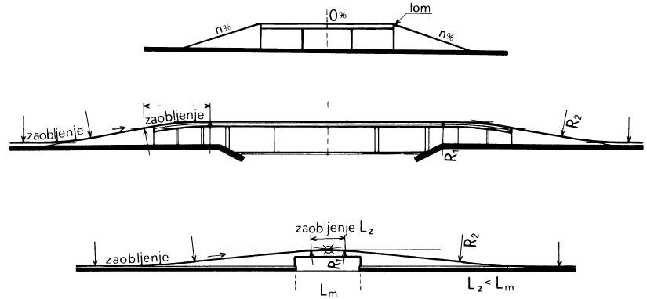
3.3 Visinski položaj mosta
3.3.3 Osnovni oblici razinice
vodoravni potez
ISPUPČENO ZAOBLJENJE NAD MOSTOM
Slika 3.6a: Osnovni oblici razinice i njihova obilježja
gore: rješenje primjenjivo za pješačke i cestovne mostove najnižega razreda
sredina: rješenje primjenjivo na željezničke mostove na prugama nižega reda
dolje: rješenje primjenjivo na mjesnim cestama

Slide 26
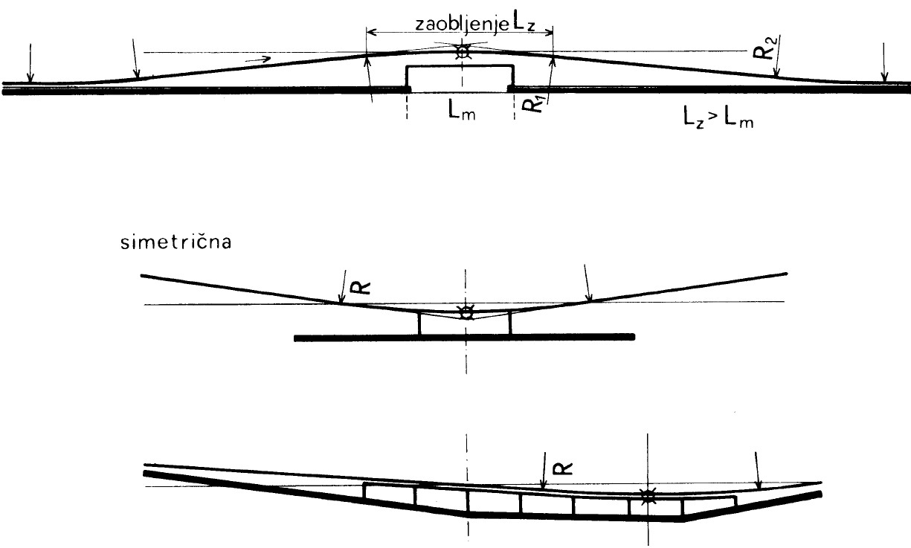
3.3 Visinski položaj mosta
3.3.3 Osnovni oblici razinice
UDUBLJENA RAZINICA
nesimetrična
Slika 3.6b: Osnovni oblici razinice i njihova obilježja; rješenja primjenjiva
na prometnice najvišega razreda služnosti

Slide 27
3.3 Visinski položaj mosta
3.3.3 Osnovni oblici razinice
Pràva razinica
Potpuno vodoravna razinica primjenjivana je ranije u željezničkih mostova s otvorenim kolnikom, kakvi se danas više ne rabe, ne samo zbog toga što iziskuju osjetno veće izdatke na uzdržavanje, nego i zato što se u njih stvara znatno veća buka.
Prometna ploha cestovnih mostova treba imati uzdužni nagib od najmanje 0,5 % radi odvodnje.
Pri tomu se mora imati na umu činjenica da je neravnost kolničke plohe što nastaje u uporabi dodatni uzrok zadržavanju vode na kolniku.
Visinski odnosi u okolišu mosta, osobito na njegovim krajevima, te potreba za slobodnim otvorom/ima za drugu/e prometnicu/e mogu nametnuti nagnutu razinicu (jednostrano ili dvostrano).

Slide 28
3.3 Visinski položaj mosta
3.3.3 Osnovni oblici razinice
Pràva razinica
Primjer predočen na slici 3.6a gore primjenjiv je samo na pješačke (i biciklističke), te cestovne mostove najnižega razreda (mjesne ceste).
Onaj pak sa slike 3.6a u sredini može se susresti na starijim željezničkim mostovima s otvorenim kolnikom.
Ispupčena razinica
Ovaj je oblik razinice prikladan i sa stajališta dobra izgleda mosta i s obzirom na odvodnju.
Ako se najviša točka nalazi u polovištu duljine mosta, rasponski sklop može biti simetričan.
Zaobljenja ne smiju biti preoštra radi bolje preglednosti u prometu.

Slide 29
3.3 Visinski položaj mosta
3.3.3 Osnovni oblici razinice
Ispupčena razinica
Preporučuje se da usponi (padovi) ne budu veći od oko 3 %, osobito ako je znatniji pješački promet preko mosta.
Veći usponi nisu prihvatljivi ni sa stajališta preglednosti.
Primjer predočen na slici 3.6a dolje odnosi se na mostove na cestama nižega razreda (općinske i sl.), dok je onaj na slici 3.6b gore primjenjiv i na autocestovne mostove.
c) Udubljena razinica
Rabi se u dubljim dolinama, na mjestima gdje se prometnica spušta s obiju strana prema prijelazu preko prepreke (mostu).
Izrazito je proturječno rješenje, jer je najpovoljnija sa stajališta preglednosti, ali i najnepovoljnija s obzirom na odvodnju, a ni oblikovno nije prihvatljiva.

Slide 30
3.3 Visinski položaj mosta
3.3.3 Osnovni oblici razinice
c) Udubljena razinica
Radi poboljšanja odvodnje nužno je na potezu u okolišu tjemena krivine povećati broj i izmjere slijevnika, a podjednako je važno zajamčiti njihovo redovitije uzdržavanje (pregledi, čišćenje itd.).
Pitanje odvodnje može se ublažiti smještajem najniže točke izvan mosta.
Primjer predočen na slici 3.6b u sredini primjenjiv je na mostove na cestama nižega razreda, dok se onaj na slici 3.6b dolje ne bi smio primjenjivati na autocestama, pa ni na brzim cestama.

Slide 31
3.3 Visinski položaj mosta
3.3.3 Osnovni oblici razinice
d) Složeni oblici razinice
Zapravo su svi oblici predočeni na slikama 3.6a i 3.6b, osim onih na slici 3.6a gore i 3.6b u sredini, složeni.
Složeni se oblici susreću osobito često u dugih (a pogotovo u vrlo dugih) mostova.
Mnogovrsne su mogućnosti slijeda ispupčenih i udubljenih poteza (s međupravcima), navlastito u (auto)cestovnim čvorištima, gdje se prepleću krakovi i tlocrtno i visinski.
Možemo zamisliti umetanje ispupčenoga poteza na slici 3.6b dolje radi propuštanja željezničke pruge kroz jedan od lijevih bočnih otvora.

Slide 32
3.4 Poprečni raspored prometnih ploha
Poprečni raspored prometnih ploha na mostu mora se uskladiti s odgovarajućim rasporedom na otvorenom potezu prometnice.
Širine voznih trakova zavise:
od brzine vozila,
od toga je li most u naselju ili izvan njega i
od duljine mosta.
Na slici 3.7 predočen je opći (normalni) poprečni presjek autoceste.
Slika 3.7: Opći poprečni presjek autoceste; a: vozni trak; b: pretjecajni trak;
c: zaustavni trak; d: bankina; e: rubni trak; f: razdjelni pojas

Slide 33
3.4 Poprečni raspored prometnih ploha
Poprečni raspored prometnih ploha na mostu predočen je na slici 3.8, pri čemu je gore prikazan slučaj odvojenih RS-ova, a dolje zajedničkoga.
Slika 3.8: Poprečni raspored prometnih ploha na autocestovnom mostu;
gore: odvojeni rasponski sklopovi; dolje: zajednički rasponski sklop

Slide 34
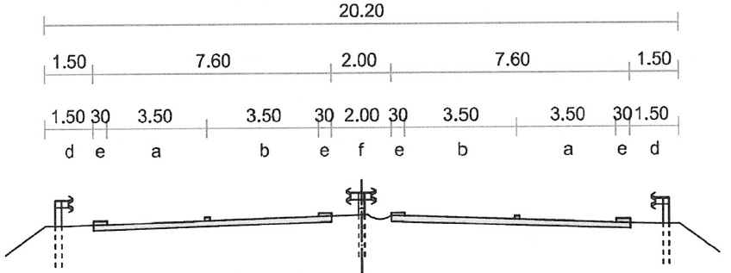
3.4 Poprečni raspored prometnih ploha
Ako autocesta na izlazu iz tunela ide na most, redovito su osi krakova autoceste razmaknute, a odgovarajući raspored prometnih ploha predočen je na slici 3.9.
Opći poprečni presjek brze ceste predočen je na slici 3.10.
Slika 3.9: Autocestovni most nakon izlaska iz tunela
Slika 3.10: Opći poprečni presjek brze ceste

Slide 35
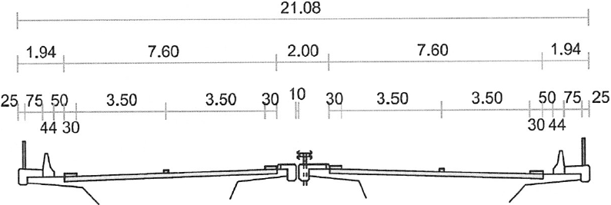
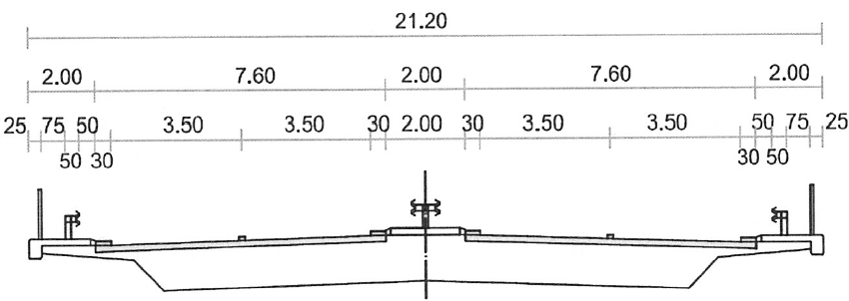
3.4 Poprečni raspored prometnih ploha
Poprečni raspored prometnih ploha na mostu predočen je na slici 3.11, pri čemu je opet gore prikazan slučaj odvojenih RS-ova, a dolje zajedničkoga.
Slika 3.11: Poprečni raspored prometnih ploha na mostu za brzu cestu

Slide 36
3.4 Poprečni raspored prometnih ploha
Odgovarajući poprečni raspored prometnih ploha na mostu što se nalazi u blizini izlaza iz tunela predočen je slikom 3.12.
A sada pogledajmo opći poprečni presjek državne (D), županijske (Ž) i mjesne (M) ceste izvan naselja (slika 3.13).
Slika 3.12: Most na brzoj cesti na izlazu iz tunela
Slika 3.13: Širina D/Ž/M ceste izvan naselja

Slide 37
3.4 Poprečni raspored prometnih ploha
Na sljedećoj slici (slika 3.14) predočene su širine prometnih ploha na mostu na D/Ž/M cestama izvan naselja u zavisnosti od visine i duljine mosta.
Pri tomu se gornja slika odnosi na mali most (visina do 3 m, a duljina do 20 m), a donja na most neograničene visine i duljine do 50 m.
Slika 3.14: Širine prometnih ploha na mostovima na D/Ž/M cestama (opis u tekstu)

Slide 38
3.4 Poprečni raspored prometnih ploha
Premaši li ukupna duljina mosta 50 m, mora se predvidjeti obhodarska staza (slika 3.15).
Na svim je predhodnim slikama B zbroj širina voznih i rubnih trakova.
Taj zbroj mora biti ≥ 5,9 m, a zavisi od razreda ceste i od toga ima li i drugih korisnika (pješaka, biciklista itd.).
Na slikama je visina rubnjaka kotirana sa 7 cm i predviđena je obvezna čelična sigurnosna ograda (ČSO).
Sve se slike odnose na brzinu vozila v > 50 km/h.
Slika 3.15: Širine prometnih ploha na mostu duljine >50 m na D/Ž/M cestama

Slide 39
3.4 Poprečni raspored prometnih ploha
Za slučaj kada se predviđa pješački (i biciklistički) promet preko mosta, širine su kao na slici 3.16.
U ovom slučaju ČSO mora imati i rukohvat.
Predočeni odnosi vrijede bez obzira na visinu i duljinu mosta.
Slika 3.16: Širine prometnih ploha na mostu duljine >50 m na D/Ž/M cestama;
preko mosta predviđen i pješački promet

Slide 40
3.4 Poprečni raspored prometnih ploha
Na slici 3.17 predočen je raspored prometnih ploha na D/Ž/M cestama u naseljima, gdje su brzine vozila v < 50 km/h.
Širina hodnika, P, zavisi od toga je li predviđen i biciklistički promet ili samo pješački.
Visina je rubnjaka 18 cm.
Na rubovima predviđene su pješačke ograde visine 1,1 m.
Uočimo kako nema ČSO-e!
Slika 3.17: Širine prometnih ploha na mostovima na D/Ž/M cestama u naseljima

Slide 41
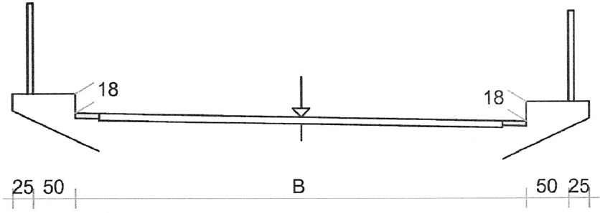
3.4 Poprečni raspored prometnih ploha
Pogledajmo sada kako izgleda poprečni presjek ceste što ne pripada u spomenute razredbe D/Ž/M (nekategorizirane ceste) i to prvo dvotračne (slika 3.18a).
Ispod je predočen odgovarajući poprečni raspored prometnih ploha na mostu (slika 3.18b).
Slika 3.18a: Opći poprečni presjek ceste izvan razredbe
Slika 3.18b: Širine prometnih ploha na mostu na cesti izvan razredbe-

Slide 42
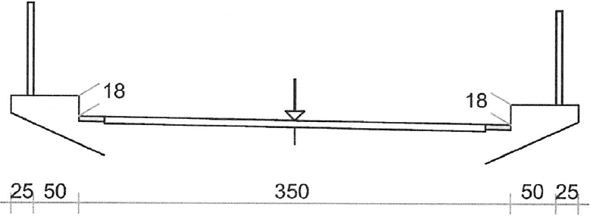
3.4 Poprečni raspored prometnih ploha
Odgovarajući poprečni presjeci za slučaj jednotračne ceste predočeni su na slikama 3.19a i 3.19b.
I ovdje je visina rubnjaka 18 cm.
Visina ograde također je 1,1 m.
Slika 3.19a: Opći poprečni presjek jednotračne ceste izvan razredbe
Slika 3.19b: Širine prometnih ploha na mostu na jednotračnoj cesti izvan razredbe

Slide 43
3.4 Poprečni raspored prometnih ploha
Na kraju, prikažimo i poprečni raspored prometnih ploha na mostu za mješoviti promet, cestovni i željeznički (slika 3.20).
Danas je obvezno prevođenje željezničke posteljice preko mosta.
Širina željezničkoga prometnoga traka vrijedi za pruge u pravcu ili u krivini polumjera R > 250 m.
Slika 3.20: Širine prometnih ploha na mostu za mješoviti (cestovni i željeznički) promet

Slide 44
3.5 Prometni i slobodni otvori
Prometni otvor (profil) nad kolnikom sastoji se od:
otvora za mjerodavno vozilo,
prostora potrebna za gibanje vozila u krivinama i
sigurnosnoga prostora među vozilima.
Slični odnosi vrijede i za prometni otvor biciklističkih staza ili tamo gdje prometuju biciklisti i pješaci.
Tlocrtna podloga prometnog otvora jesu vozni i rubni trakovi i sigurnosni prostor, te hodnici i biciklističke staze sa svojim sigurnosnim prostorom.
U prometnom se otvoru ne smiju nalaziti niti smiju u nj zadirati nikakve fizičke prepreke.
S druge strane, slobodni se otvor sastoji od prometnog otvora povećana po širini i visini kako ćemo prikazati na sljedećim slikama.

Slide 45
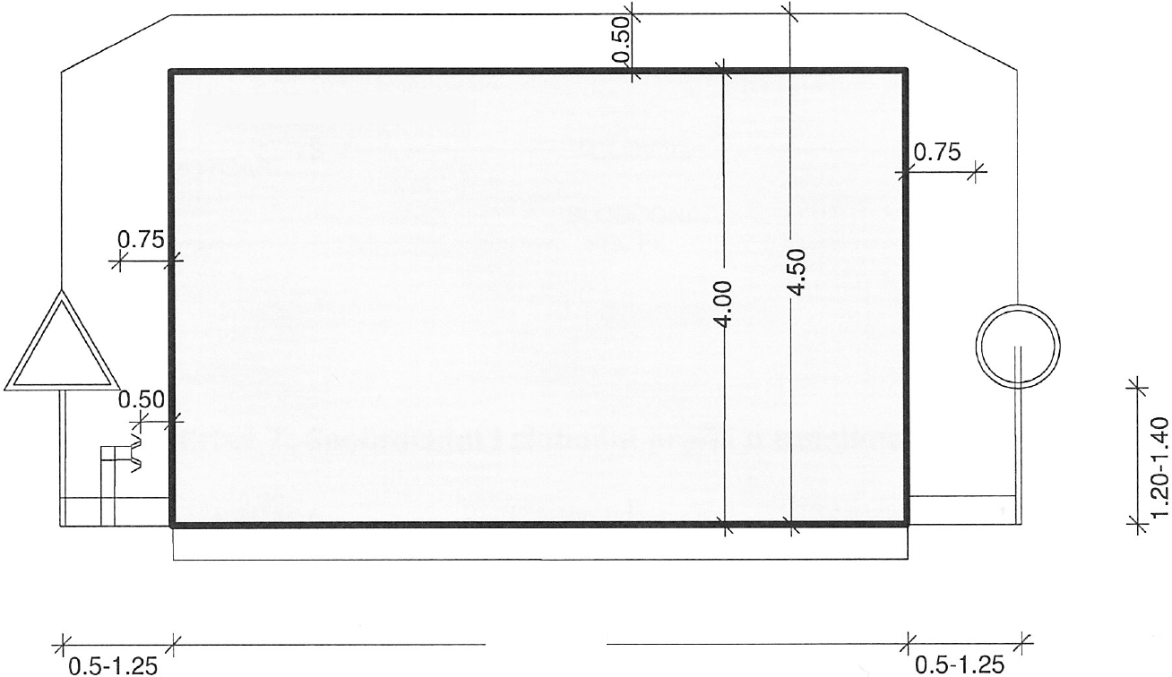
3.5 Prometni i slobodni otvori
Na slici 3.21 predočeni su prometni i slobodni otvor što vrijede za mostove na cestama izvan naseljenih područja.
Valja naglasiti kako nijedan dio mosta ne smije zadrijeti unutar slobodnog otvora.
Prometni otvor
Kolnik
Slika 3.21: Prometni i slobodni otvori na cesti izvan naselja

Slide 46
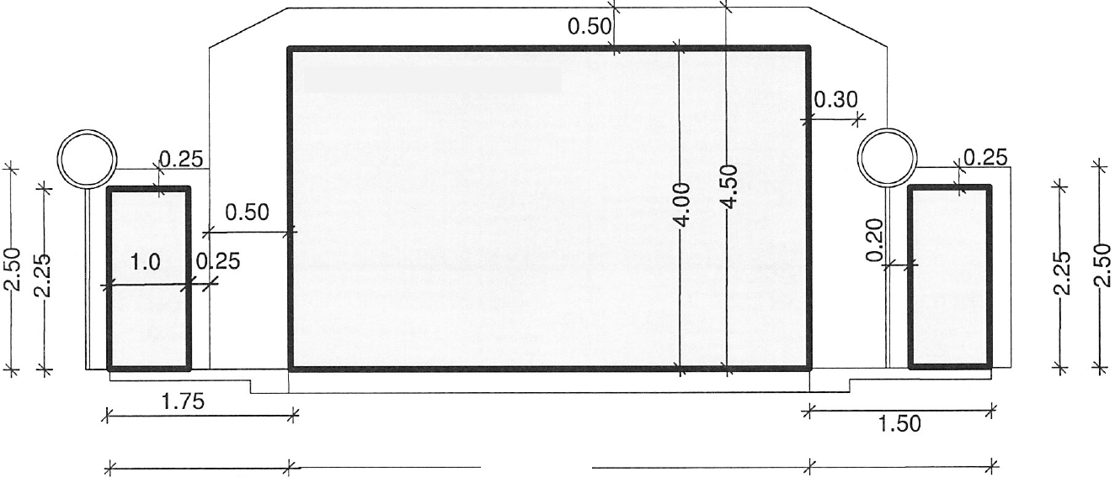
3.5 Prometni i slobodni otvori
Stanje što vrijedi za mostove na cestama u naseljima predočeno je na slici 3.22.
Željeznički slobodni otvor predočen je na slici 3.23, s tim što je lijevo predočeno stanje na otvorenoj pruzi, a desno u kolodvorima.
Prometni otvor
Biciklistička
staza
Kolnik
Hodnik
Slika 3.22: Prometni i slobodni otvori na cestama u naselju

Slide 47
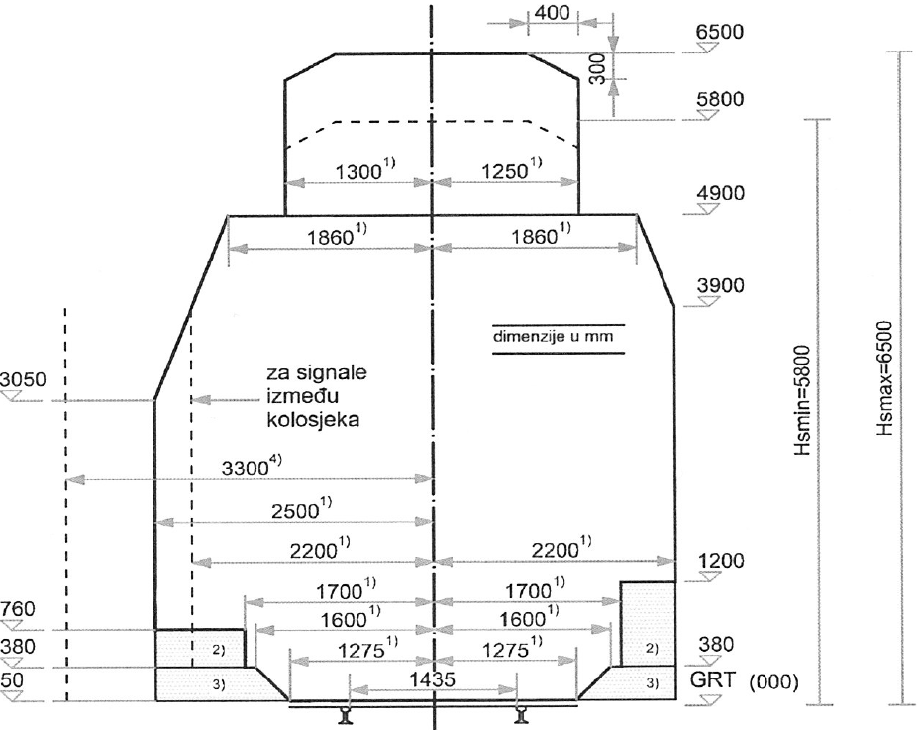
3.5 Prometni i slobodni otvori
Za druge kolosijeke
na postajama
Za otvorenu prugu i glavne
prolazne kolosijeke
za putnički promet
Slika 3.23: Slobodni otvori UIC-GC za željezničke mostove (R>250 m)

Slide 48
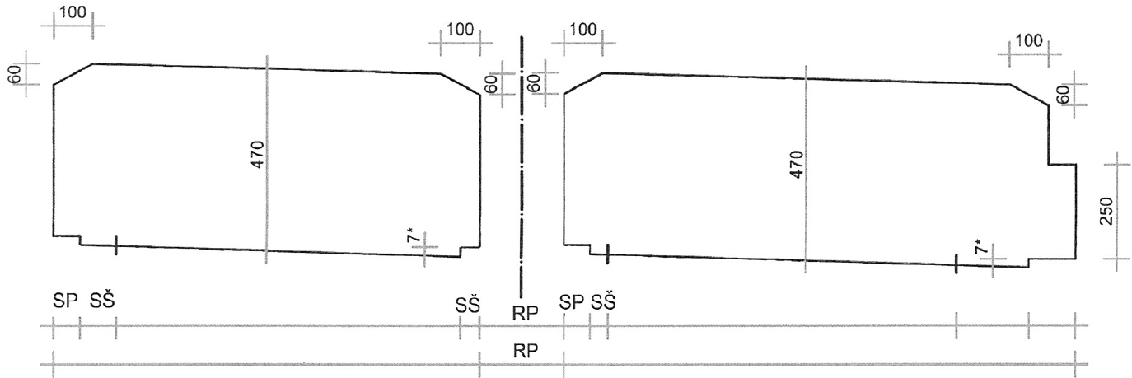
3.5 Prometni i slobodni otvori
Slobodni otvori na mostovima na autocestama i brzim cestama predočeni su na slici 3.24.
Bez zaustavnoga traka
Sa zaustavnim trakom
prometni i pretjecajni trak
zaustavni
trak
prometni i pretjecajni trak
slobodni otvor
slobodni otvor
Slika 3.24: Slobodni otvor na mostovima na autocestama i brzim cestama

Slide 49
3.5 Prometni i slobodni otvori
Na kraju, na slici 3.25 predočen je slobodni otvor ispod mosta.
a – razinica prometnice na mostu
b – donji rub rasponskoga sklopa
c – razina visoke vode (Q/100)
d – razina srednje vode
H_{k} – visina rasponskoga sklopa
H_{v} – sigurnosna visina
Slika 3.25: Slobodni otvor ispod mosta

